Slide 1
Исследовательская работа на тему “Права детей”
Выполнил работу:
Ученик 10-11
Мирось Алексей Андреевич
Средней школы п. Тросна
Руководитель: Лисица.М.Н
2023

Slide 2

Актуальность выбранной темы
С давних пор люди понимали, что самое ценное – это дети. От того, как дети будут воспитываться, и жить, зависит, как будет жить в будущем страна, государство и мир в целом

Slide 3

Цель исследовательской работы:
Выявить уровень знаний детей о своих правах.
Задачи:
Проанализировать имеют ли учащиеся представление о своих правах и обязанностях.
Выявить соблюдение прав детей в различных жизненных ситуациях.

Slide 4

Пространство, с которым ребенок впервые сталкивается с момента своего рождения- это семья!

Slide 5


Согласно Конвенции о правах ребенка, ребенок - это лицо, не достигшее 18 лет.

Slide 6
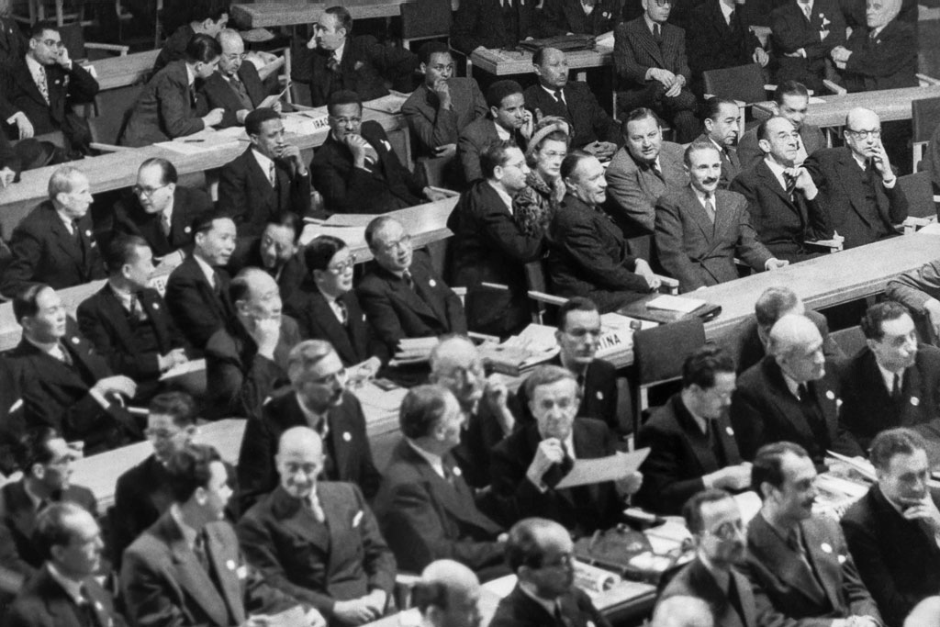
Основные акты о правах ребёнка
Основным актом о правах ребенка на международном уровне является Конвенция о правах ребенка, которая принята в Нью-Йорке, 20 ноября 1989 г
Основным актом о правах ребенка в России является Федеральный закон «Об основных гарантиях прав ребенка в Российской Федерации» принятый 24 июля 1998 г.

Slide 7
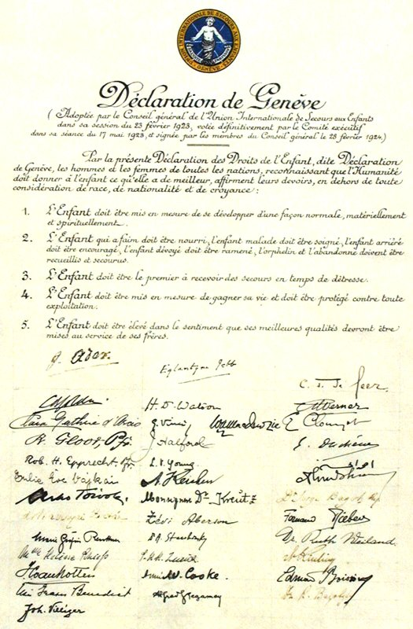
История создания документов о правах ребёнка
Необходимость специальной защиты прав ребёнка впервые была провозглашена Женевской декларацией о правах детей (1924г)

Slide 8
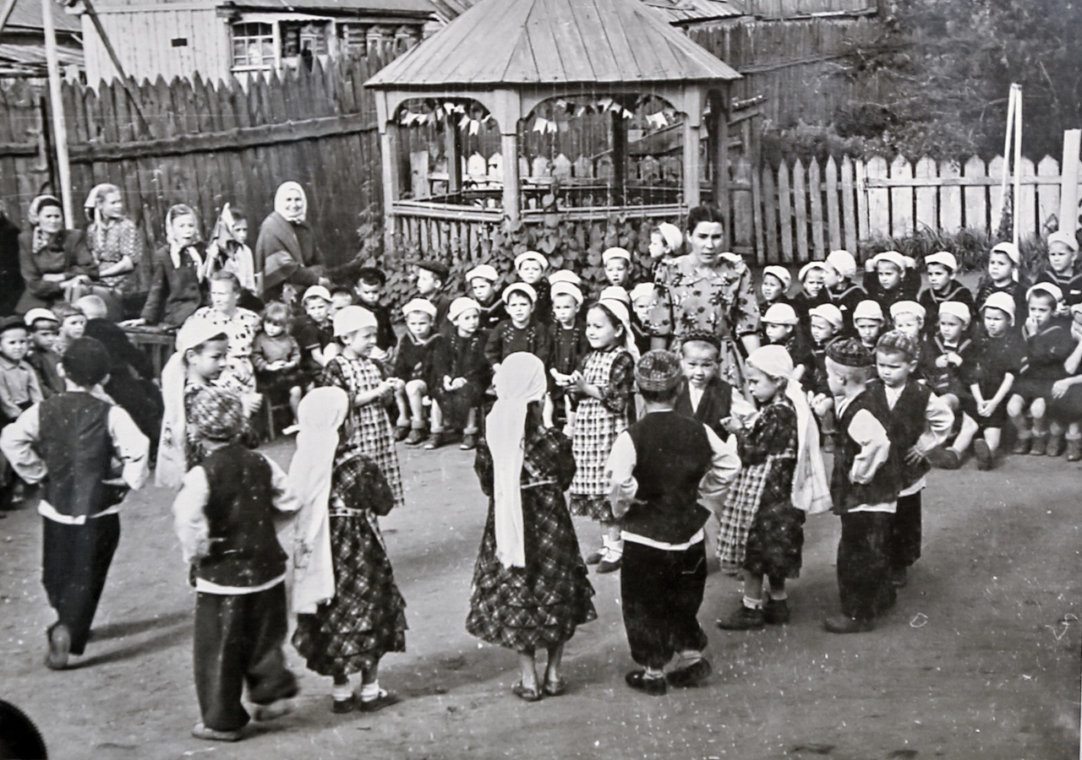
В 1949 году на Московской сессии Совета Международной демократической Федерации женщин был впервые установлен день защиты детей от угрозы войны.
Провели первый в мире День защиты детей в 1951 году в 51-ой стране.

Slide 9
Содержание конвенции прав ребёнка
В Конвенции о правах ребёнка 54 статьи. Из них о правах ребёнка более 40, их можно разделить на 6 групп:
I. Основные права: на жизнь, имя, гражданство и т. д.
II. Права, призывающие обеспечивать детям нормальную семейную жизнь
III. Права, призванные обеспечить свободное развитие личности ребёнка (право на свободу мнений, свободу совести, религии и т. д.)
IV. Права, сохраняющие детям здоровье и содействующие их физическому развитию
V. Права, обеспечивающие нормальное культурное развитие детей, в частности, право на образование.
VI. Права, защищающие ребёнка необычных, опасных ситуациях (на войне, заключении и т.д.).

Slide 10
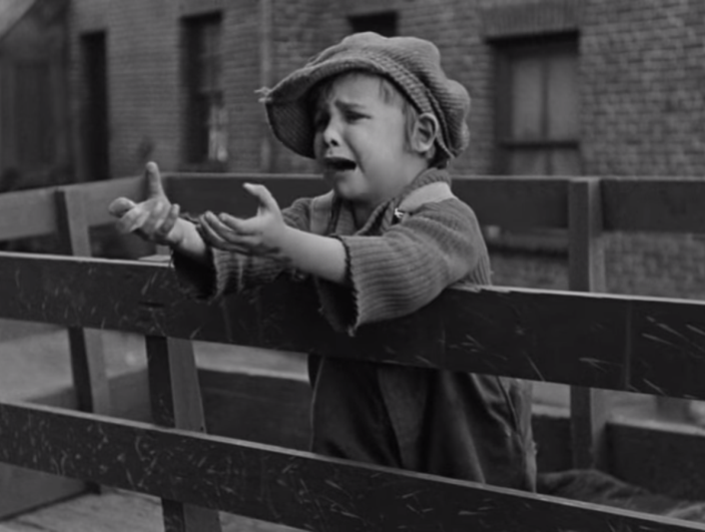
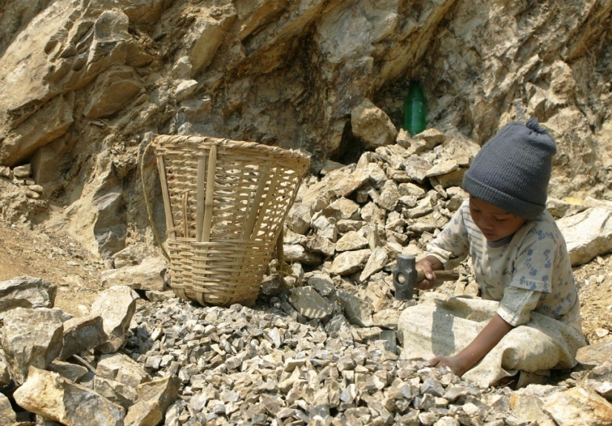
Факты нарушения прав ребенка
покинутые своими семьями, около 100 миллионов детей существуют лишь за счёт изнурительной работы, мелкого воровства, проституции или нищенства
- более 50 миллионов детей работают в опасных или вредных для здоровья условиях;

Slide 11
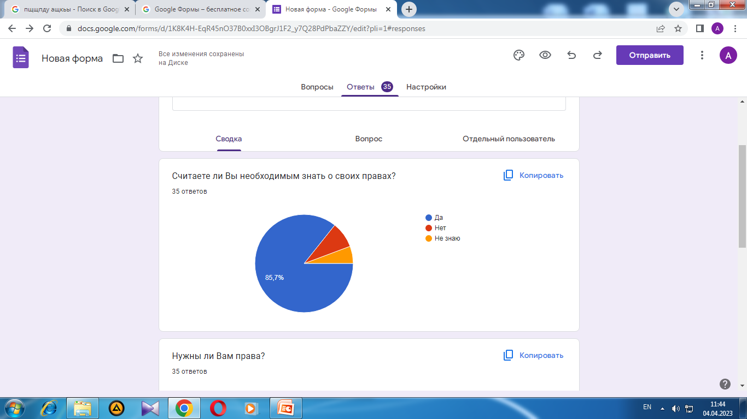
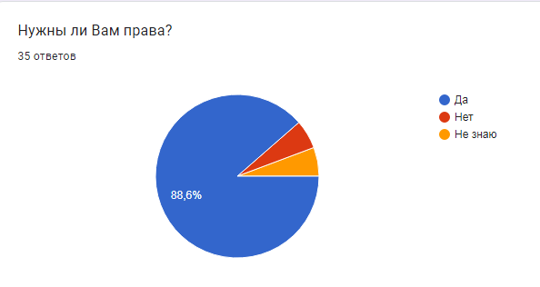
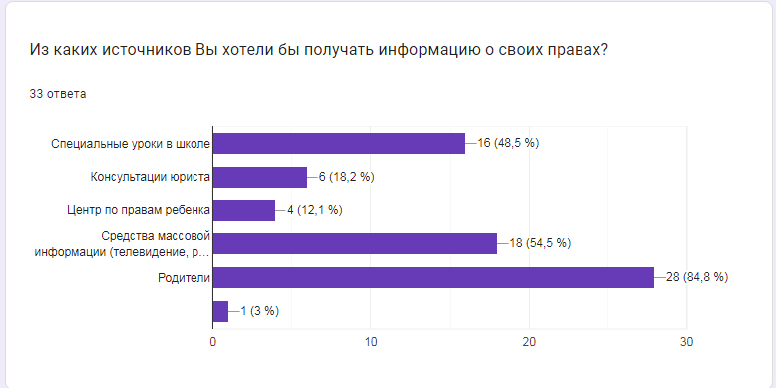
Результаты тестирования

Slide 12
Список источников
Административный кодекс
Гражданский кодекс
Декларация прав ребенка
Кодекс законов о труде
Конвенция о правах ребенка
Конституция Российской Федерации
Уголовный кодекс
https://www.wikipedia.org/
https://scholar.google.ru/schhp?hl=ru

